Slide 1


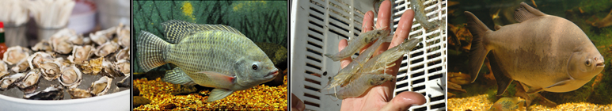


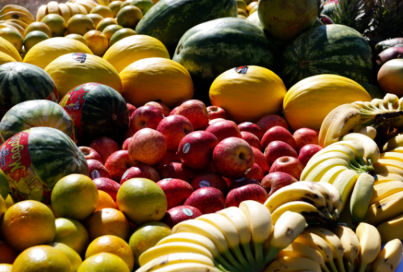
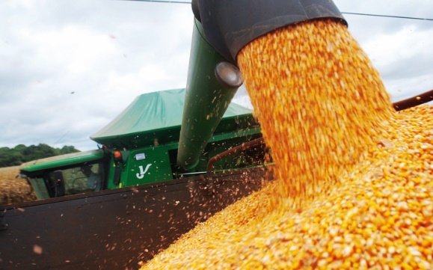
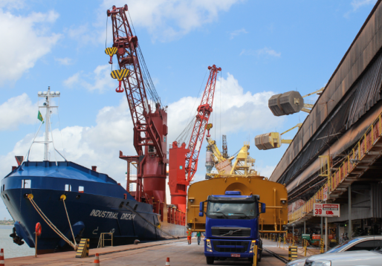
Brasília, 27 de outubro de 2016
SENADO FEDERAL - 28ª Reunião do Comissão de Agricultura e Reforma Agrária - CRA
Situação do Pescado Congelado Importado
Eduardo Ono
Presidente da Comissão Nacional de Aquicultura

Slide 2
Pescado Congelado Importado
Grande preocupação quanto à qualidade dos produtos
Reinspeção é indispensável e deve sanar o problema de fraude e de risco à saúde pública
Principais problemas:
  Fraude – venda de espécies diferentes
  Adulteração – adição de água e aditivos => “over soaking” ou “super encharcado”

Slide 3
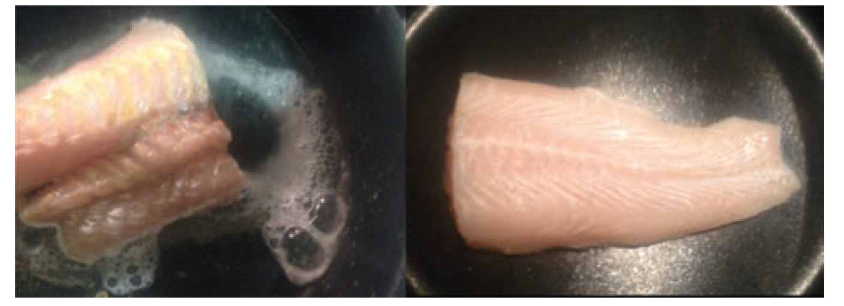
Pescado Congelado Importado
Over soaking com aditivos
(A) Peixe com over soaking – libera espuma e líquido leitoso branco ao aquecer em chapa antiaderente.
(B) Peixe sem over soaking – não libera líquido sob a mesma condição testada.
Fonte: Kindlein, 2016

Slide 4
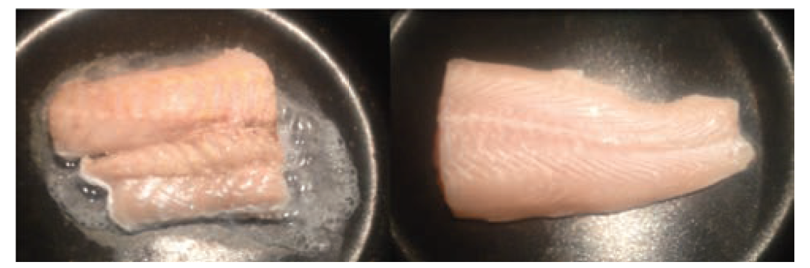
Pescado Congelado Importado
Over soaking com aditivos
Peixe com over soaking – à medida que segue aquecendo, o sal liberado forma um sólido branco e queima.
(B) Peixe sem over soaking – continua sem liberar líquidos ou sais na mesma condição testada.
Fonte: Kindlein, 2016

Slide 5
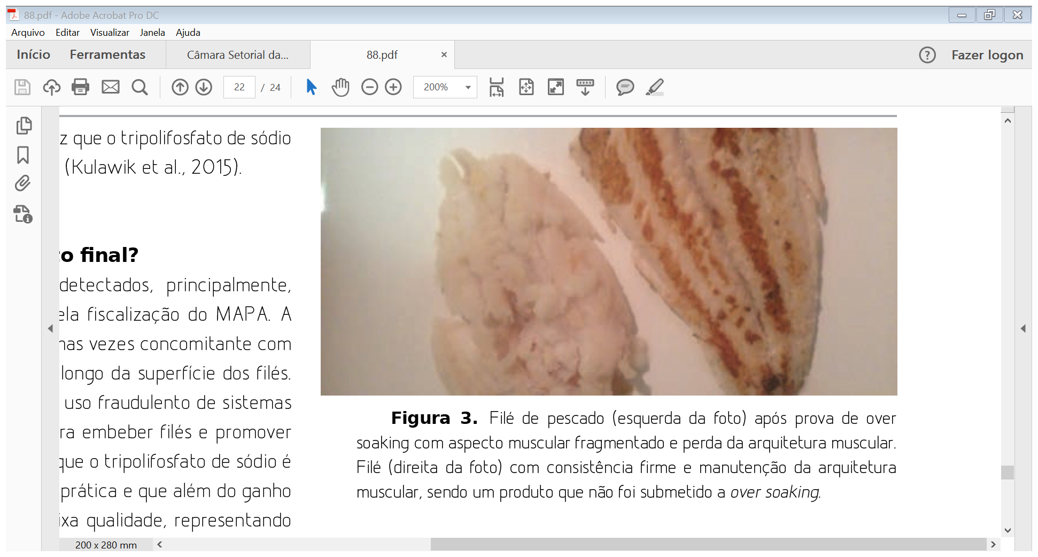
Pescado Congelado Importado
Over soaking com aditivos
Peixe com over soaking – músculo que fragmenta e perde a aquitetura após a cocção.
(B) Peixe sem over soaking – músculo mantém a consistência firme e a arquitetura
Fonte: Kindlein, 2016

Slide 6

Eduardo Ono
Presidente da Comissão Nacional de Aquicultura
Tel: (61) 2109-4139

